Slide 1
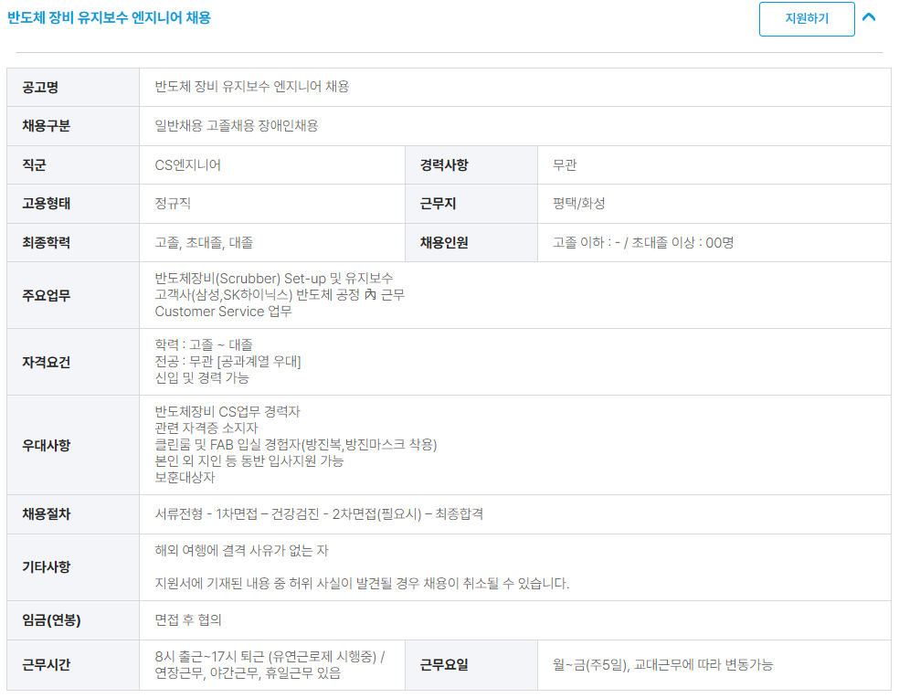
2024 중견기업 일자리 박람회 (fome-jobfair.com)
유니셈

Slide 2
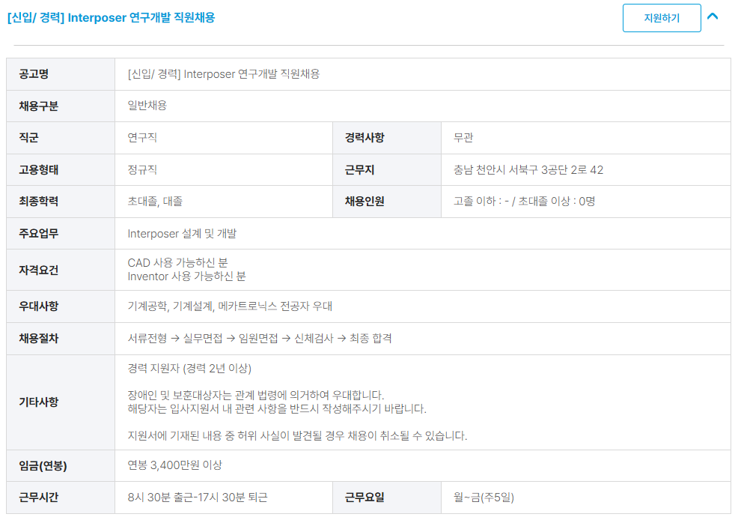
메가터치
2024 중견기업 일자리 박람회 (fome-jobfair.com)

Slide 3
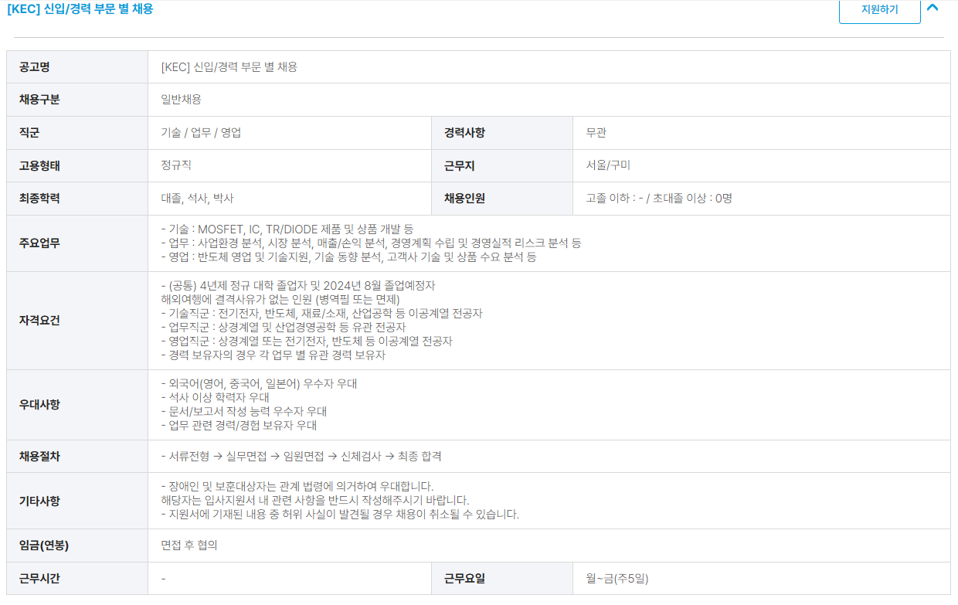
2024 중견기업 일자리 박람회 (fome-jobfair.com)
kec

